Slide 1

第十一章 第3节 动能和势能
八年级 物理
Notes:
本PPT模板部分元素使用了幻灯片母版制作。如果需要修改，点击-视图-幻灯片母版-修改；完成后关闭编辑母版即可。

Slide 2
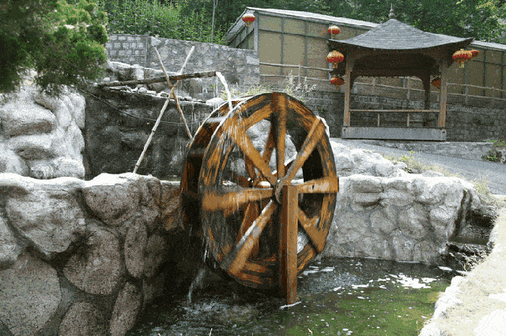
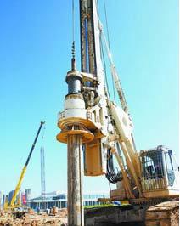
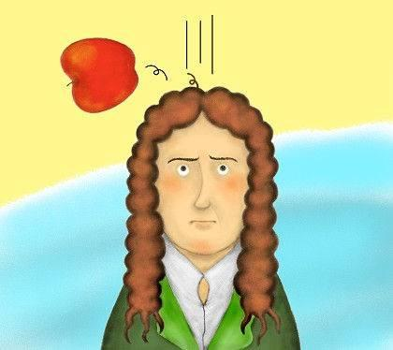
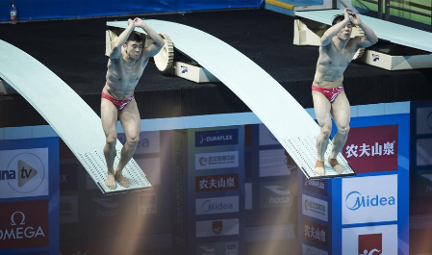
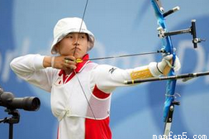
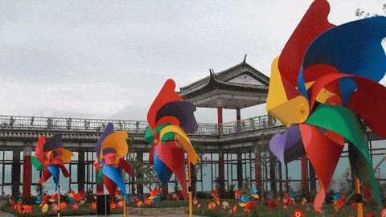
物体能够对外做功，我们就说物体具有能量
Notes:
本PPT模板部分元素使用了幻灯片母版制作。如果需要修改，点击-视图-幻灯片母版-修改；完成后关闭编辑母版即可。

Slide 3
物体能够对外做功，我们就说物体具有能量
能量是表示物体做功本领的物理量。
能量的单位：焦耳
符号：J
Notes:
本PPT模板部分元素使用了幻灯片母版制作。如果需要修改，点击-视图-幻灯片母版-修改；完成后关闭编辑母版即可。

Slide 4
能量有很多形式
电能
热（内）能
太阳能
化学能
核能
Notes:
本PPT模板部分元素使用了幻灯片母版制作。如果需要修改，点击-视图-幻灯片母版-修改；完成后关闭编辑母版即可。

Slide 5
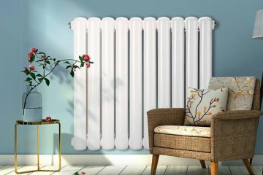
能量有很多形式
电能
热（内）能
太阳能
化学能
核能
Notes:
本PPT模板部分元素使用了幻灯片母版制作。如果需要修改，点击-视图-幻灯片母版-修改；完成后关闭编辑母版即可。

Slide 6
能量有很多形式
电能
热（内）能
太阳能
化学能
核能
Notes:
本PPT模板部分元素使用了幻灯片母版制作。如果需要修改，点击-视图-幻灯片母版-修改；完成后关闭编辑母版即可。

Slide 7
能量有很多形式
电能
热（内）能
太阳能
化学能
核能
Notes:
本PPT模板部分元素使用了幻灯片母版制作。如果需要修改，点击-视图-幻灯片母版-修改；完成后关闭编辑母版即可。

Slide 8
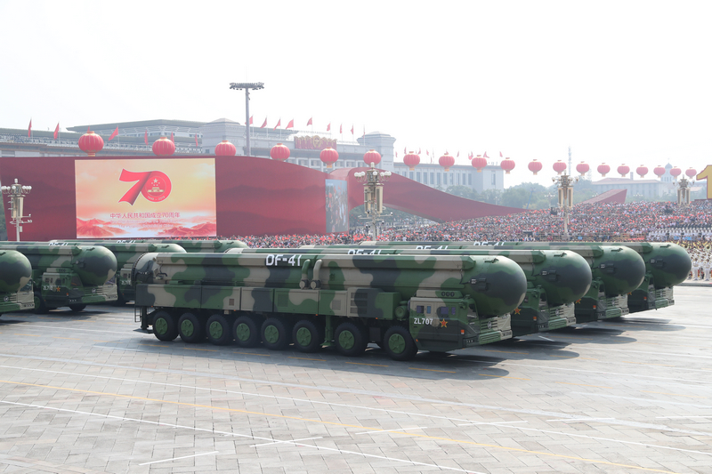
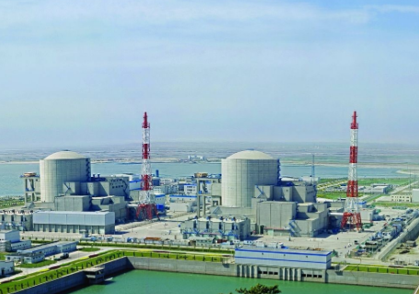
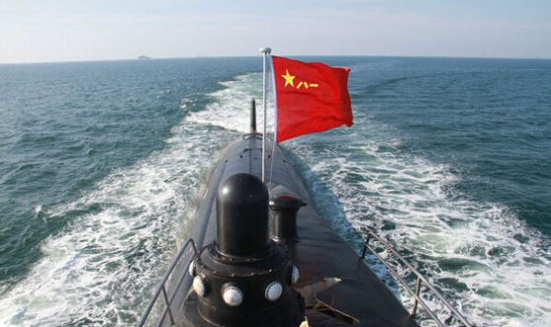
能量有很多形式
电能
热（内）能
太阳能
化学能
核能
Notes:
本PPT模板部分元素使用了幻灯片母版制作。如果需要修改，点击-视图-幻灯片母版-修改；完成后关闭编辑母版即可。

Slide 9
流动的水
举高的重锤
重力势能
风
树上的苹果
行驶的汽车
压弯的跳板
射出的子弹
拉弯的弓
弹性势能
奔跑的运动员
压缩的弹簧
动能
势能
Notes:
本PPT模板部分元素使用了幻灯片母版制作。如果需要修改，点击-视图-幻灯片母版-修改；完成后关闭编辑母版即可。

Slide 10
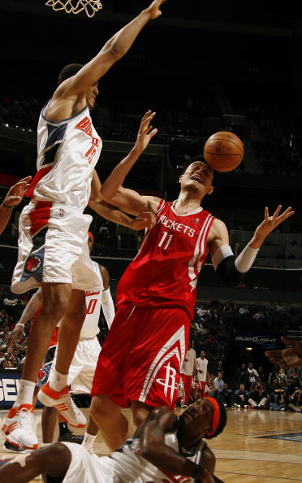
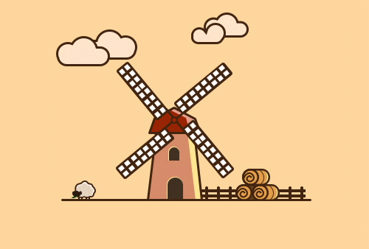
动能、重力势能、弹性势能
1、物体由于运动而具有的能，叫做动能。
2、探究物体的动能跟哪些因素有关
质量
速度
Notes:
本PPT模板部分元素使用了幻灯片母版制作。如果需要修改，点击-视图-幻灯片母版-修改；完成后关闭编辑母版即可。

Slide 11
2、探究物体的动能跟哪些因素有关
猜想与假设：动能的大小可能与质量有关
动能的大小可能与速度有关
实验方法：控制变量法，转换法
实验器材：质量不同的小球，斜面，铝块，刻度尺
进行实验：
Notes:
本PPT模板部分元素使用了幻灯片母版制作。如果需要修改，点击-视图-幻灯片母版-修改；完成后关闭编辑母版即可。

Slide 12
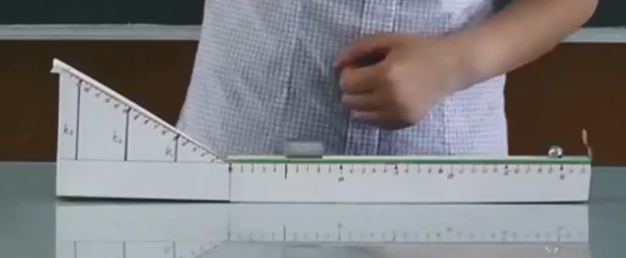
探究动能的大小与质量的关系
小球质量 | 小球速度 | 铝块被推动的距离/cm
m₁ | 相同
m₂ | 相同
8
2

Slide 13
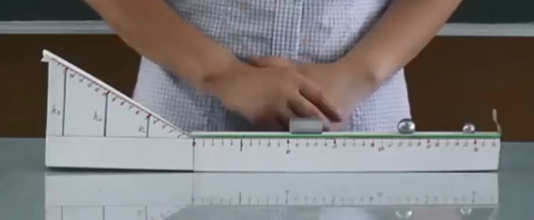
探究动能的大小与速度的关系
小球质量 | 小球速度 | 铝块被推动的距离/cm
m₁ | 慢
m₁ | 快
m₁ | 更快
4
6
9

Slide 14
得出结论：
物体的动能大小，跟质量和运动速度有关。
质量相同的物体，运动的速度越大，动能越大。
运动速度相同的物体，质量越大，动能越大。
Notes:
本PPT模板部分元素使用了幻灯片母版制作。如果需要修改，点击-视图-幻灯片母版-修改；完成后关闭编辑母版即可。

Slide 15
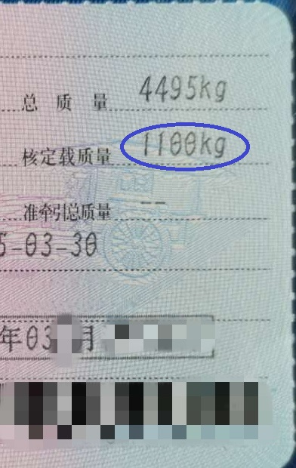
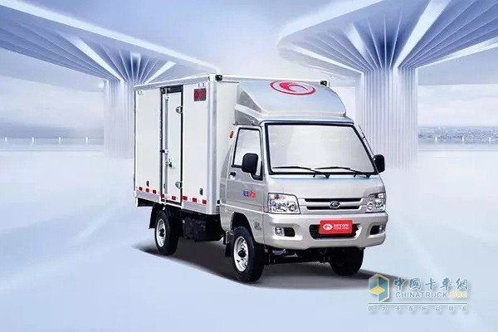
想想议议
Notes:
本PPT模板部分元素使用了幻灯片母版制作。如果需要修改，点击-视图-幻灯片母版-修改；完成后关闭编辑母版即可。

Slide 16
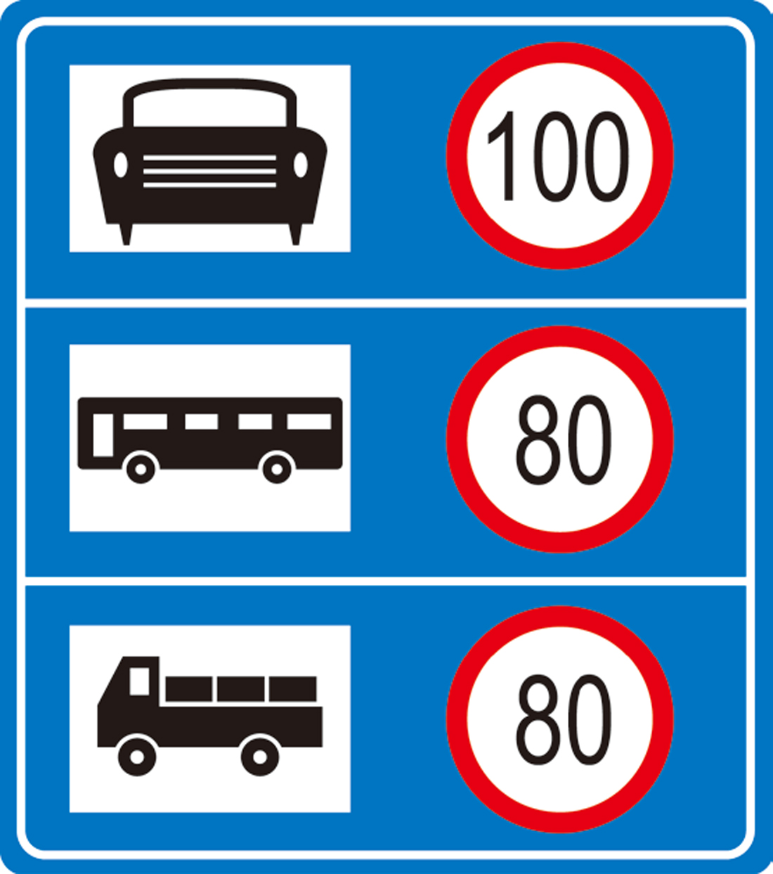
想想议议
为什么在同样的道路上，对不同的车型设定不一样的行驶速度呢？
Notes:
本PPT模板部分元素使用了幻灯片母版制作。如果需要修改，点击-视图-幻灯片母版-修改；完成后关闭编辑母版即可。

Slide 17
Notes:
本PPT模板部分元素使用了幻灯片母版制作。如果需要修改，点击-视图-幻灯片母版-修改；完成后关闭编辑母版即可。

Slide 18
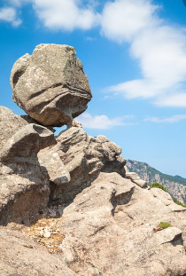
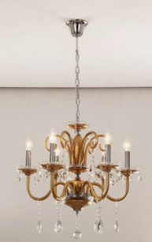
动能、重力势能、弹性势能
物体由于受重力，并处在一定高度时所具有的能
Notes:
本PPT模板部分元素使用了幻灯片母版制作。如果需要修改，点击-视图-幻灯片母版-修改；完成后关闭编辑母版即可。

Slide 19
物体的质量越大，位置越高，它具有的重力势能就越大。
Notes:
本PPT模板部分元素使用了幻灯片母版制作。如果需要修改，点击-视图-幻灯片母版-修改；完成后关闭编辑母版即可。

Slide 20
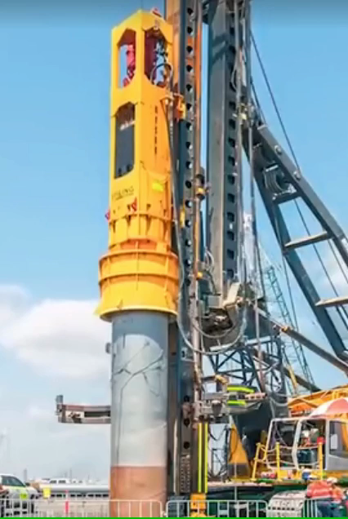
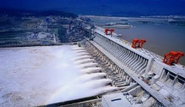
动能、重力势能、弹性势能
Notes:
本PPT模板部分元素使用了幻灯片母版制作。如果需要修改，点击-视图-幻灯片母版-修改；完成后关闭编辑母版即可。

Slide 21
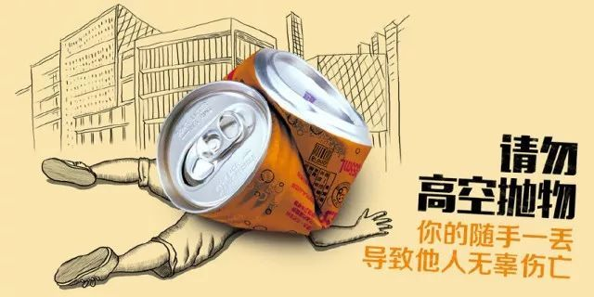
动能、重力势能、弹性势能
Notes:
本PPT模板部分元素使用了幻灯片母版制作。如果需要修改，点击-视图-幻灯片母版-修改；完成后关闭编辑母版即可。

Slide 22
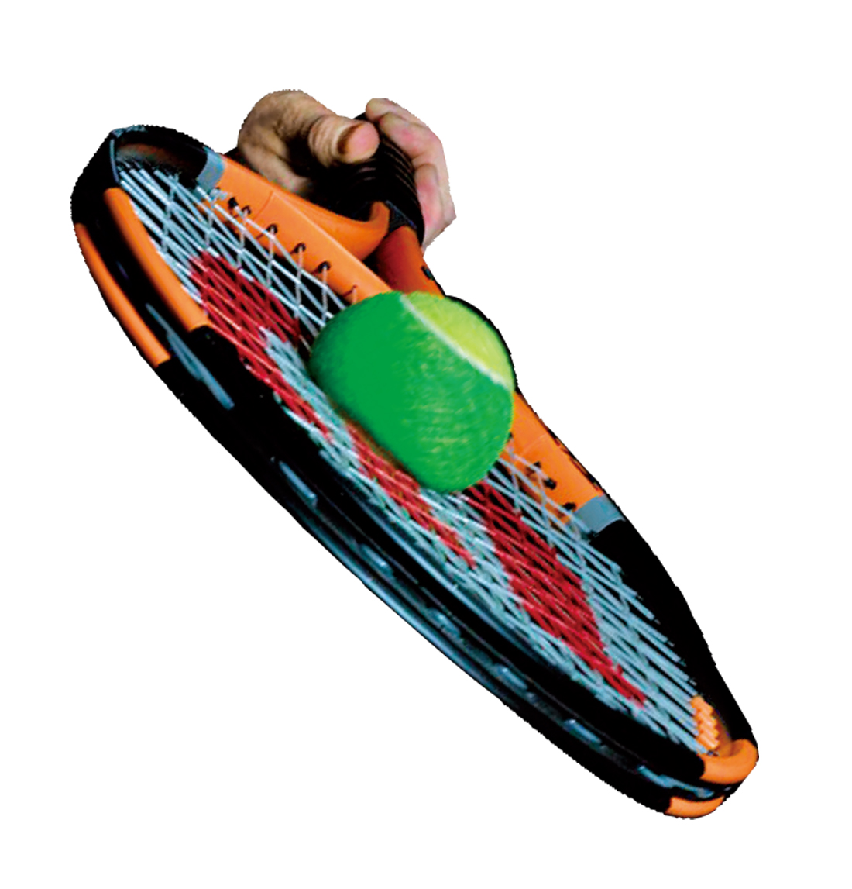
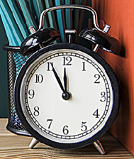
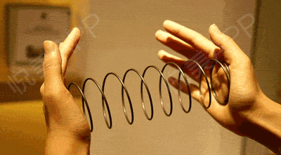
动能、重力势能、弹性势能
物体由于发生弹性形变而具有的能
Notes:
本PPT模板部分元素使用了幻灯片母版制作。如果需要修改，点击-视图-幻灯片母版-修改；完成后关闭编辑母版即可。

Slide 23
同一
物体的弹性形变越大，具有的弹性势能就越大
Notes:
本PPT模板部分元素使用了幻灯片母版制作。如果需要修改，点击-视图-幻灯片母版-修改；完成后关闭编辑母版即可。

Slide 24
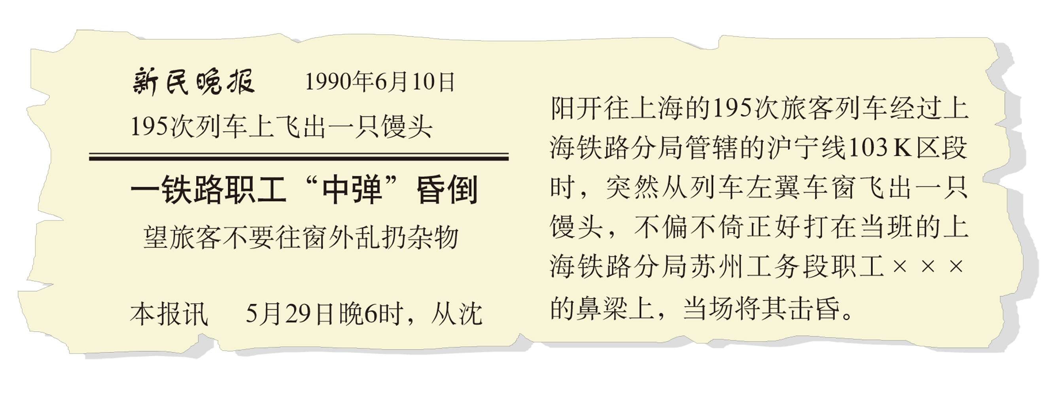
动手动脑学物理
Notes:
本PPT模板部分元素使用了幻灯片母版制作。如果需要修改，点击-视图-幻灯片母版-修改；完成后关闭编辑母版即可。

Slide 25
练一练
能的概念
1.关于能的概念，下列说法中正确的是（ ）。
A.高山上静止的石头不具有能
B.物体已做的功越多，说明物体具有的能越多
C.只要物体能够做功，就说明物体具有能
D.只有正在做功的物体才具有能
C
Notes:
本PPT模板部分元素使用了幻灯片母版制作。如果需要修改，点击-视图-幻灯片母版-修改；完成后关闭编辑母版即可。

Slide 26
练一练
动能、重力势能、弹性势能的概念
2.下列物体具有哪种能？
A：动能 B：重力势能 C：弹性势能
（1）钟表里卷紧的发条，具有_______；
（2）被拦河坝拦住的河水，具有_______；
（3）在空中飞行的子弹，具有_______；
（4）推出去的铅球，落地前具有_______。
C
B
A
B
A
B
Notes:
本PPT模板部分元素使用了幻灯片母版制作。如果需要修改，点击-视图-幻灯片母版-修改；完成后关闭编辑母版即可。

Slide 27
练一练
动能、重力势能的大小与哪些因素有关
3.下列说法正确的是（ ）
A．运动员在加速跑时，动能变大
B．跳水运动员在下落时，重力势能变小
C．汽车匀速开上山坡，动能变大
D．小孩在滑梯上匀速下滑时，重力势能不变
A
B
Notes:
本PPT模板部分元素使用了幻灯片母版制作。如果需要修改，点击-视图-幻灯片母版-修改；完成后关闭编辑母版即可。

Slide 28
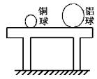
练一练
重力势能的大小与哪些因素有关
4.如图所示，质量相同的铜球和铝球，放在水平桌面上静止不动时，则( )
A.铜球和铝球的重力势能相等
B.铜球的重力势能大于铝球的重力势能
C.铜球的重力势能小于铝球的重力势能
D.无法判断它们的重力势能大小
C

Slide 29

作业：
1.复习本节内容，整理笔记
2.完成教材P70习题1-5
3.线上测试
Notes:
本PPT模板部分元素使用了幻灯片母版制作。如果需要修改，点击-视图-幻灯片母版-修改；完成后关闭编辑母版即可。

Slide 30
人之所以能 是相信自己能
Notes:
本PPT模板部分元素使用了幻灯片母版制作。如果需要修改，点击-视图-幻灯片母版-修改；完成后关闭编辑母版即可。

